Slide 1
Тема: Биссектриса угла. Свойство биссектрисы угла.
Учитель математики МОАУ «СОШ №88 г.Орска» Жаппасбаев А.С.

Slide 2
А какие треугольники знаете вы?
Остроугольный, прямоугольный, равнобедренный, равносторонний…
треугольник египетский,
треугольник Паскаля,
треугольник Рёло,
Бермудский треугольник
треугольник Пенроуза,

Slide 3
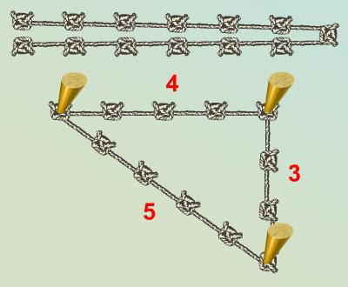
Египетский треугольник –
прямоугольный треугольник с соотношением сторон 3:4:5. Сумма указанных чисел (3+4+5=12) с древних времен использовалась как единица кратности при построении прямых углов с помощью веревки, размеченной узлами на 3/12 и 7/12 ее длины.

Slide 4
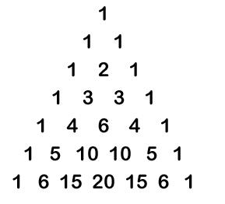
Треугольник Паскаля

Slide 5
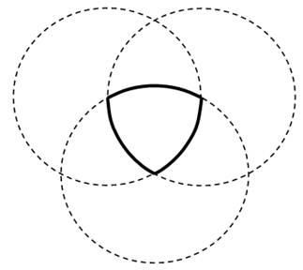
Треугольник Рёло (круглый тр-к)

Slide 6


Треугольник Пенроуза

Slide 7
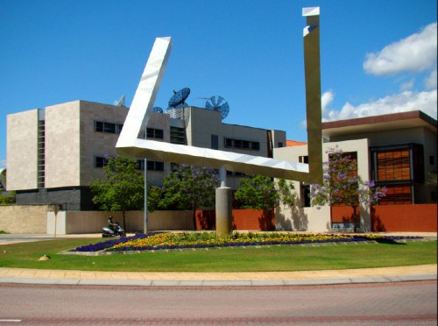
13-метровую скульптуру
треугольника Пенроуза
(невозможного треугольника)
воздвигли в 1999 году в городе
Перт (Австралия).

Slide 8
C каждым треугольником связаны четыре точки:
• точка пересечения биссектрис;
• точка пересечения медиан;
• точка пересечения серединных перпендикуляров;
• точка пересечения высот.
Эти четыре точки называют
замечательными точками треугольника.
Почему они «Замечательные»?
Это нам и предстоит узнать на ближайших уроках.

Slide 9
Практическая работа:
Изобразить произвольный треугольник,
провести биссектрису одного из углов.
Измерить расстояние от двух произвольных
точек биссектрисы до сторон угла

Slide 10
Свойство биссектрисы
Каждая точка биссектрисы неразвёрнутого угла равноудалена от его сторон.
Обратно:
Каждая точка, лежащая внутри угла и равноудалённая от сторон угла, лежит на его биссектрисе.

Slide 11
Дано: <A, <1=<2, M Є AD.
Доказать: MK=ML.
B
L
Доказательство:
1.Возьмём т. МЄAD.
2. Из т. М проведём МК и ML перпендикулярно AB и AC.
3. Рассмотрим Δ AKM и
Δ AML.
4. Δ AKM = Δ AML,
MK=ML
D
M
А
1
2
C
K

Slide 12
Практическая работа:
Взять заготовки на столах.
Построить сгибанием точку
пересечения биссектрис

Slide 13
Сл-е: Биссектрисы треугольника пересекаются в одной точке.
1. Построим биссектрисы АА₁, BB₁, CC₁.
2. Обозначим точку O – точку пересечения биссектрис.
3. Проведём OK, OL и OM-перпендикуляры к сторонам
Δ ABC
4. По теореме: OK=OM=OL
т. О Є СС₁
Следовательно,
все биссектрисы треугольника пересекаются в одной точке.
В
K
A₁
C₁
L
O
A
B₁
M
C

Slide 14
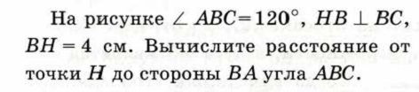
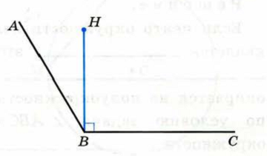
1. Устно

Slide 15

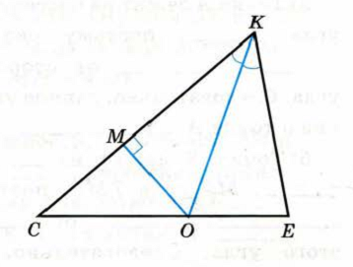
2. Устно

Slide 16
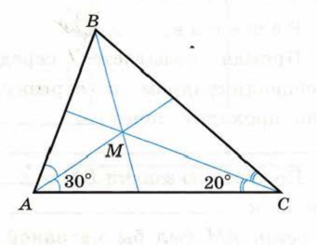
3.

Slide 17
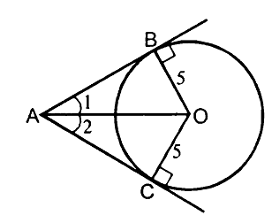



Slide 18

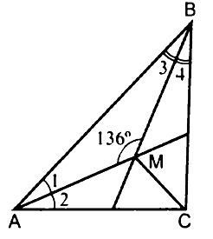
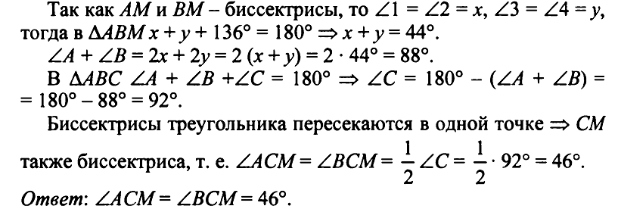

Slide 19

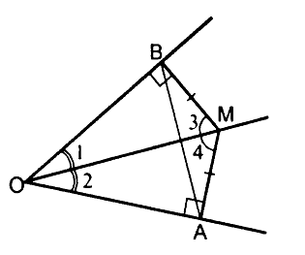
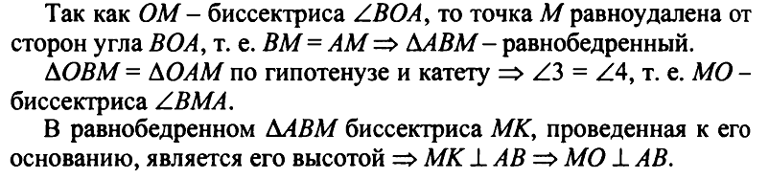

Slide 20
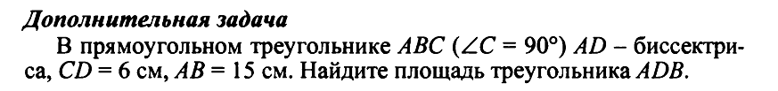

Slide 21
ДОМАШНЕЕ ЗАДАНИЕ
А) п.72 № 675 №676 (б)
Б) п.72 № 676(б), 677, 678(б)

Slide 22



Подумайте и ответьте про себя на следующие вопросы:
1). Мне легко было на уроке?
2). Все ли я понял(а)?
Оцените себя. Для этого на полях нарисуйте смайлик такое, что
Плохо хорошо отлично

Slide 23

Спасибо за урок
ребята !

